Slide 2
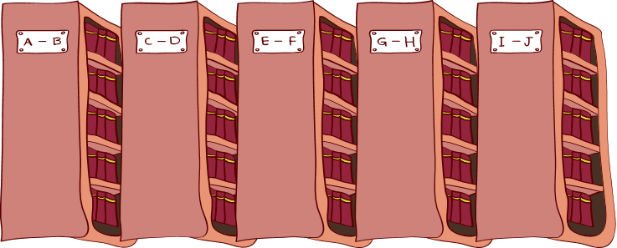
01
Happy Time

Slide 3
Bưu thiếp
Em có thể tự làm bưu thiếp gửi tặng người thân nhân dịp sinh nhật hoặc nhân ngày lễ, tết theo hướng dẫn dưới đây:
1. Chuẩn bị: giấy bìa màu, kéo, thước, bút,...
2. Cách làm:
• Bước 1: vẽ hình dạng bưu thiếp theo ý thích, cắt theo đường đã vẽ.
• Bước 2: trang trí và viết chữ Chúc mừng hoặc Thân tặng vào mặt ngoài tấm bưu thiếp.
• Bước 3: trang trí, viết lời chúc mừng vào mặt trong của tấm bưu thiếp.
Em có thể làm bưu thiếp theo cách của mình.
Nếu người thân ở xa, em có thể gửi bưu thiếp qua đường bưu điện.
Nguyễn Thị Hương

Slide 4
Luyện đọc nối tiếp câu

Slide 5
Cùng chia đoạn
Bưu thiếp
1
Em có thể tự làm bưu thiếp gửi tặng người thân nhân dịp sinh nhật hoặc nhân ngày lễ, tết theo hướng dẫn dưới đây:
1. Chuẩn bị: giấy bìa màu, kéo, thước, bút,...
2. Cách làm:
• Bước 1: vẽ hình dạng bưu thiếp theo ý thích, cắt theo đường đã vẽ.
• Bước 2: trang trí và viết chữ Chúc mừng hoặc Thân tặng vào mặt ngoài tấm bưu thiếp.
• Bước 3: trang trí, viết lời chúc mừng vào mặt trong của tấm bưu thiếp.
Em có thể làm bưu thiếp theo cách của mình.
Nếu người thân ở xa, em có thể gửi bưu thiếp qua đường bưu điện.
Nguyễn Thị Hương
2
3

Slide 6
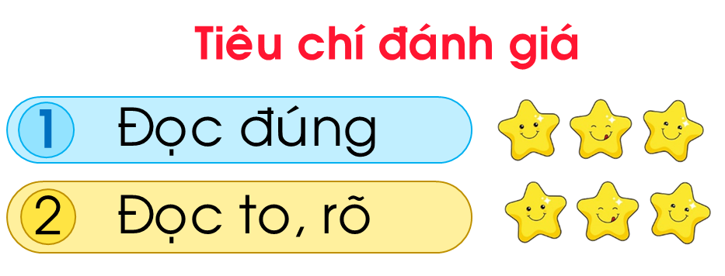
Luyện đọc nối tiếp đoạn
Bưu thiếp
1
Em có thể tự làm bưu thiếp gửi tặng người thân nhân dịp sinh nhật hoặc nhân ngày lễ, tết theo hướng dẫn dưới đây:

Slide 7
Luyện đọc nối tiếp đoạn
Bưu thiếp
2
1. Chuẩn bị: giấy bìa màu, kéo, thước, bút,...
2. Cách làm:
• Bước 1: vẽ hình dạng bưu thiếp theo ý thích, cắt theo đường đã vẽ.
• Bước 2: trang trí và viết chữ Chúc mừng hoặc Thân tặng vào mặt ngoài tấm bưu thiếp.
• Bước 3: trang trí, viết lời chúc mừng vào mặt trong của tấm bưu thiếp.
Bước 2: trang trí và viết chữ Chúc mừng hoặc Thân tặng vào mặt ngoài tấm bưu thiếp.

Slide 8
Luyện đọc nối tiếp đoạn
Bưu thiếp
3
Em có thể làm bưu thiếp theo cách của mình.
Nếu người thân ở xa, em có thể gửi bưu thiếp qua đường bưu điện.

Slide 9
02

Slide 10
Giải nghĩa từ
Trong bài “Bưu thiếp” có
từ nào em chưa hiểu nghĩa?

Slide 11
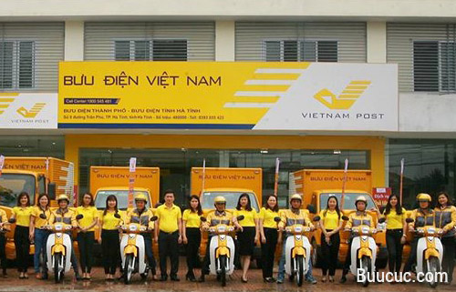
Giải nghĩa từ
là tấm giấy nhỏ dùng để báo tin, chúc mừng, mời khách, thường được in sẵn, gửi qua đường bưu điện
bưu thiếp
cơ quan chuyên chuyển thư từ, báo chí, hàng, tiền,…
bưu điện

Slide 12
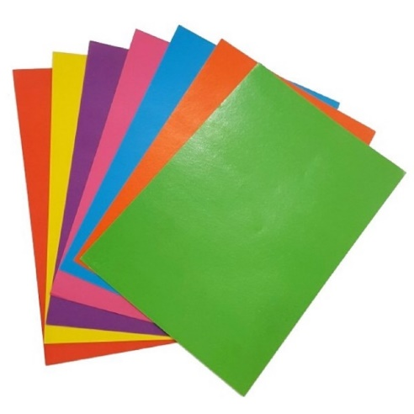
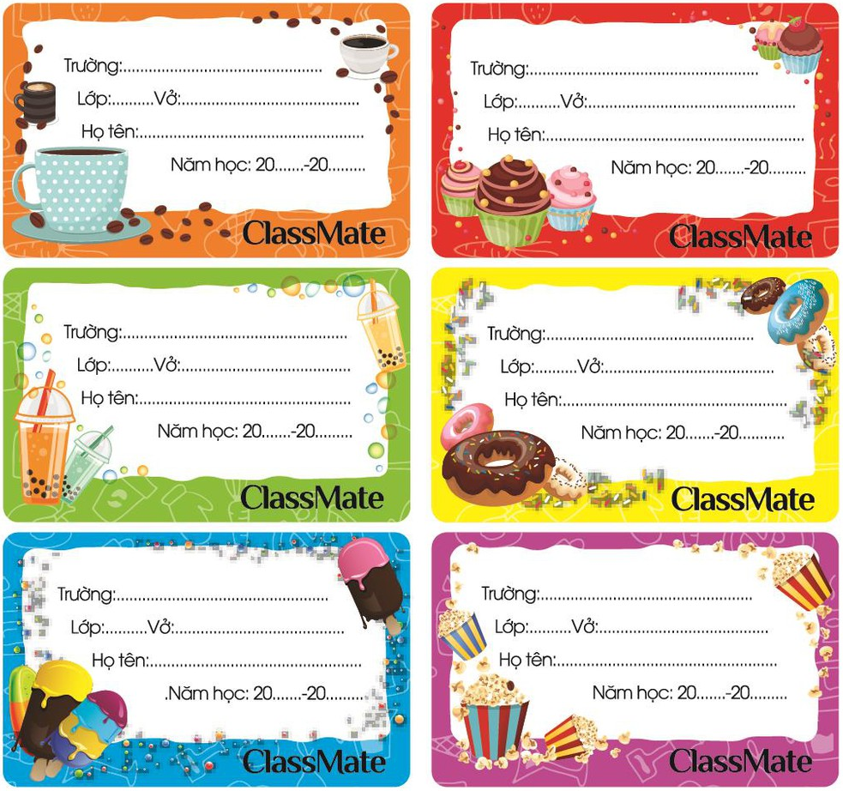
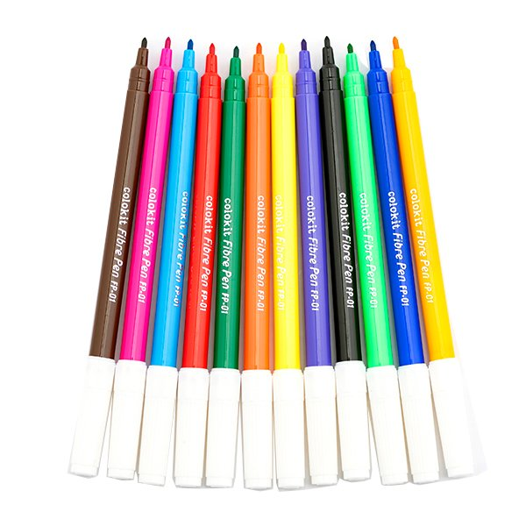
Cùng tìm hiểu
Để làm bưu thiếp, em cần chuẩn bị những gì?
1

Slide 13
Cùng tìm hiểu
Đoạn 2
2
Nêu các việc cần làm ở bước 2 và bước 3.
3
Có thể đảo trật tự các bước 1 và bước 2 không? Vì sao?
4
Mặt trong của tấm bưu thiếp gồm những nội dung gì?

Slide 14
Cùng tìm hiểu
2
Nêu các việc cần làm ở bước 2 và bước 3.
Bước 2: trang trí, viết chữ Chúc mừng hoặc Thân tặng vào mặt ngoài bưu thiếp
Bước 3: trang trí, viết lời chúc mừng vào mặt trong bưu thiếp

Slide 15
Cùng tìm hiểu
Có thể đảo trật tự bước 1 và bước 2 không?
Vì sao?
3
- Không nên đảo trật từ bước 1 và bước 2.
- Vì cần có hình dạng của bưu thiếp trước rồi trang trí sẽ đẹp và gọn gàng hơn.

Slide 16
Cùng tìm hiểu
Mặt trong của tấm bưu thiếp gồm những nội dung gì?
4
Mặt trong của tấm bưu thiếp gồm:
Hình ảnh trang trí
Lời nhắn, lời chúc
Kí tên
…

Slide 17
Nội dung bài học
Giới thiệu về công dụng và cách làm bưu thiếp

Slide 18
Liên hệ bản thân
Học được cách làm bưu thiếp, làm thiệp gửi tặng người thân, bạn bè, thầy cô

Slide 19
03

Slide 20
Đoạn luyện đọc lại
Bưu thiếp
2. Cách làm:
• Bước 1: vẽ hình dạng bưu thiếp theo ý thích, cắt theo đường đã vẽ.
• Bước 2: trang trí và viết chữ Chúc mừng hoặc Thân tặng vào mặt ngoài tấm bưu thiếp.
• Bước 3: trang trí, viết lời chúc mừng vào mặt trong của tấm bưu thiếp.
Em có thể làm bưu thiếp theo cách của mình.
Nếu người thân ở xa, em có thể gửi bưu thiếp qua đường bưu điện.

Slide 22
01

Slide 23
Ông tôi đã già, thế mà không một ngày nào ông quên ra vườn. Tôi vẫn thường tha thẩn theo ông, khi xới đất, lúc tưới nước giúp ông. Tôi thầm mong sao cho ông tôi đừng già thêm nữa.
Phong Thu
1. Ông của bạn nhỏ không quên làm gì mỗi ngày?
2. Khi theo ông ra vườn, bạn nhỏ giúp ông làm gì?

Slide 24
Đọc thầm đoạn văn và thực hiện các yêu cầu
1. Gạch chân dưới tiếng/từ khó đọc, dễ viết sai.
2. Em cần lưu ý điều gì khi trình bày bài viết.
Đồng hồ 2 phút

Slide 25
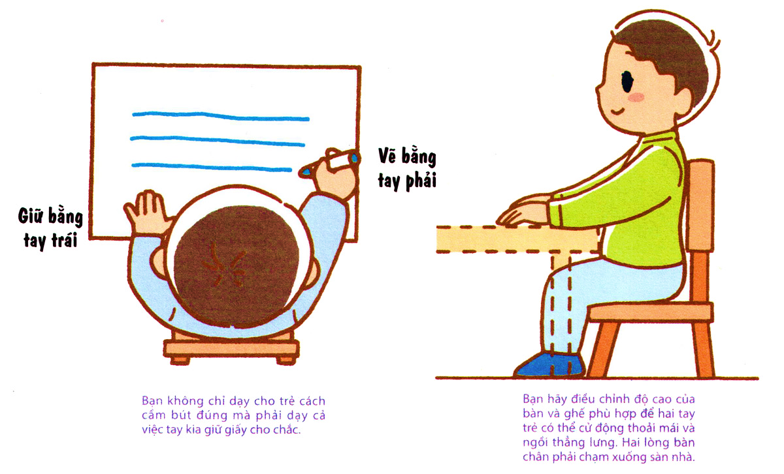
Lưu ý về tư thế ngồi viết
1 tay cầm viết
1 tay giữ trang vở
Thẳng lưng
Chân đặt đúng vị trí
Viết bằng tay phải
Giữ bằng tay trái
Khoảng cách từ mắt đến vở 25 – 30cm

Slide 26
Nhìn – viết
Ông tôi
Tiêu chí đánh giá
1. Sai không quá 5 lỗi
2. Chữ viết rõ ràng, sạch đẹp
3. Trình bày đúng hình thức
Em hãy tự đánh giá phần viết của mình và của bạn

Slide 27
02

Slide 28
b. Giải các câu đố sau, biết rằng lời giải đố có tiếng bắt đầu bằng chữ ng hoặc chữ ngh:
Đọc thầm 3 câu đố
Giải đố vào VBT
Chia sẻ nhóm đôi

Slide 29
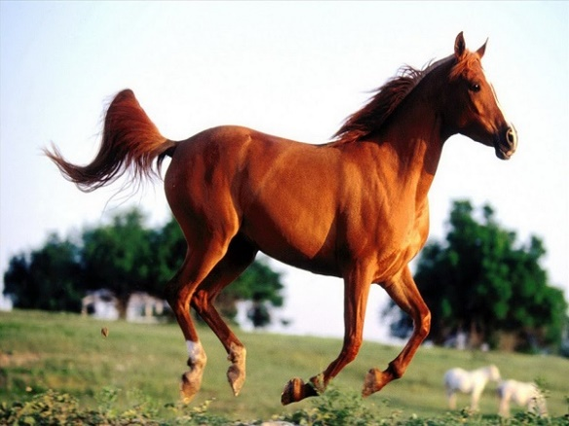
b. Giải các câu đố sau, biết rằng lời giải đố có tiếng bắt đầu bằng chữ ng hoặc chữ ngh:
Con gì bốn vó
Ngực nở, bụng thon
Rung rinh chiếc bờm
Phi nhanh như gió?
(Là con gì?)
con ngựa
Notes:
Kích vào mũi tên để quay về slide chính trò chơi

Slide 30
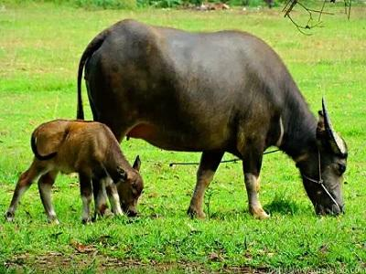
b. Giải các câu đố sau, biết rằng lời giải đố có tiếng bắt đầu bằng chữ ng hoặc chữ ngh:
Con gì ăn cỏ
Đầu nhỏ chưa sừng
Cày cấy chưa từng
Đi theo trâu mẹ
(Là con gì?)
con nghé

Slide 31
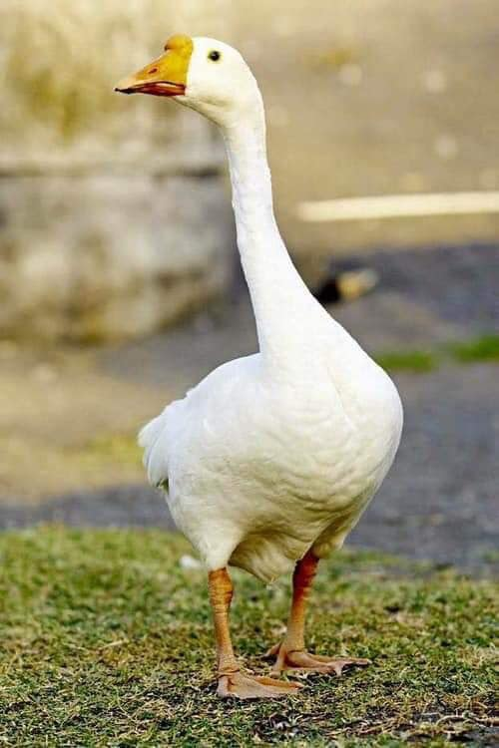
b. Giải các câu đố sau, biết rằng lời giải đố có tiếng bắt đầu bằng chữ ng hoặc chữ ngh:
Con gì có cổ khá dài
Giống như con vịt, có tài kêu to
Chân có màng, mắt tròn xoe
Khi ngã xuống nước chẳng lo bị chìm?
(Là con gì?)
con ngỗng

Slide 32
c. Chọn chữ hoặc vần thích hợp với mỗi
1
Vần iu hoặc vần ưu.
`
ịu
ưu
điểm
tr mến
d dàng
ìu
·
2
Chữ g hoặc chữ r.
íu rít
rõ àng
ọn ghẽ
r
g
r

